Slide 1
STRATEJİ GELİŞTİRME BAŞKANLIĞI
2021-2022 KAMU İÇ KONTROL
STANDARTLARINA UYUM EYLEM PLANI
3. Çeyrek Dönem Eylemleri
İÇK™2021

Slide 2
STRATEJİ GELİŞTİRME BAŞKANLIĞI
3. Çeyrek Dönem Eylemleri

Slide 3
İç Kontrol – Oto Kontrol
Hizmetlerin Kalitesi
Yönetim
Bilgi İşlem
Harcamalar
İletişim
Personel Planlaması
Bütçe
Hesap Verme Zorunluluğu

Slide 4
Kontrol Anlayışında Değişim
Klasik Kamu Yönetimi
Anlayışında kontrol
işlemi doğrulama
amaçlı
merkezin
sorumluluğunda
tespit edici
-Ex-post-
girdi odaklı
işlem odaklı
Yeni Kamu Yönetimi
Anlayışında kontrol
sisteme güvence
verme amaçlı
sistem odaklı
çıktı/sonuç
odaklı
önleyici
-ex-ante-
idarenin
sorumluluğunda

Slide 5
İç Kontrol Sistemi Mevzuatı
5018 sayılı Kamu Mali Yönetim ve Kontrol Kanunu
Maliye Bakanlığı Kamu İç Kontrol Standartlarına Uyum Genelgesi
Kamu İç Kontrol Standartları Tebliğ
10.12.2003
31.12.2005
26.12.2007
04.02.2009
02.12.2013
07.02.2014
İç Kontrol ve Ön Mali Kontrole İlişkin Usul ve Esaslar
Kamu İç Kontrol Standartlarına Uyum Eylem Planı Rehberi
Kamu İç Kontrol Rehberi

Slide 6
İç Kontrol Sistemi Mevzuatı
5018 sayılı Kamu Mali Yönetimi ve Kontrol Kanunun 55, 56, ve 57 nci Maddelerinde İç Kontrol Sisteminin tanımı, amacı, yapısı ve işleyişi hüküm altına alınmıştır.

Slide 7
İç Kontrolün Tanımı
5018 Sayılı Kamu Malî Yönetimi ve Kontrol Kanunu Madde 55;
İç kontrol; idarenin amaçlarına, belirlenmiş politikalara ve mevzuata uygun olarak faaliyetlerin etkili, ekonomik ve verimli bir şekilde yürütülmesini, varlık ve kaynakların korunmasını, muhasebe kayıtlarının doğru ve tam olarak tutulmasını, malî bilgi ve yönetim bilgisinin zamanında ve güvenilir olarak üretilmesini sağlamak üzere idare tarafından oluşturulan organizasyon, yöntem ve süreçle iç denetimi kapsayan malî ve diğer kontroller bütünüdür.

Slide 8
İç Kontrolün Amacı
5018 Sayılı Kamu Malî Yönetimi ve Kontrol Kanunu Madde 56;
İç kontrolün amacı;
a) Kamu gelir, gider, varlık ve yükümlülüklerinin etkili, ekonomik ve verimli bir şekilde yönetilmesini,
b) Kamu idarelerinin kanunlara ve diğer düzenlemelere uygun olarak faaliyet göstermesini,
c) Her türlü malî karar ve işlemlerde usulsüzlük ve yolsuzluğun önlenmesini,
d) Karar oluşturmak ve izlemek için düzenli, zamanında ve güvenilir rapor ve bilgi edinilmesini,
e) Varlıkların kötüye kullanılması ve israfını önlemek ve kayıplara karşı korunmasını, sağlamaktır.

Slide 9
İç Kontrolün Yapısı ve İşleyişi
5018 Sayılı Kamu Malî Yönetimi ve Kontrol Kanunu Madde 57
Kamu idarelerinin malî yönetim ve kontrol sistemleri;
Harcama birimleri, muhasebe ve malî hizmetler, ön malî kontrol iş ve işlemleri ve iç denetimden oluşur.
Yeterli ve etkili bir kontrol sisteminin oluşturulabilmesi için;
Mesleki değerlere ve dürüst yönetim anlayışına sahip olunması,
Malî yetki ve sorumlulukların bilgili ve yeterli yöneticilerle personele verilmesi,
Belirlenmiş standartlara uyulmasının sağlanması,
Mevzuata aykırı faaliyetlerin önlenmesi,
Kapsamlı bir yönetim anlayışı ile uygun bir çalışma ortamının ve saydamlığın sağlanması bakımından
ilgili idarelerin üst yöneticileri ile diğer yöneticileri tarafından görev, yetki ve sorumluluklar göz önünde bulundurulmak suretiyle gerekli önlemler alınır.

Slide 10
Ülkemizde İç Kontrolün Gelişimi
1999 Helsinki Zirvesi’nde AB’ye adaylık statüsü,
32. Mali Kontrol Faslı,
Kamu İç Mali Kontrolü,
İlerleme Raporları,
5018 Sayılı Kanun.

Slide 11
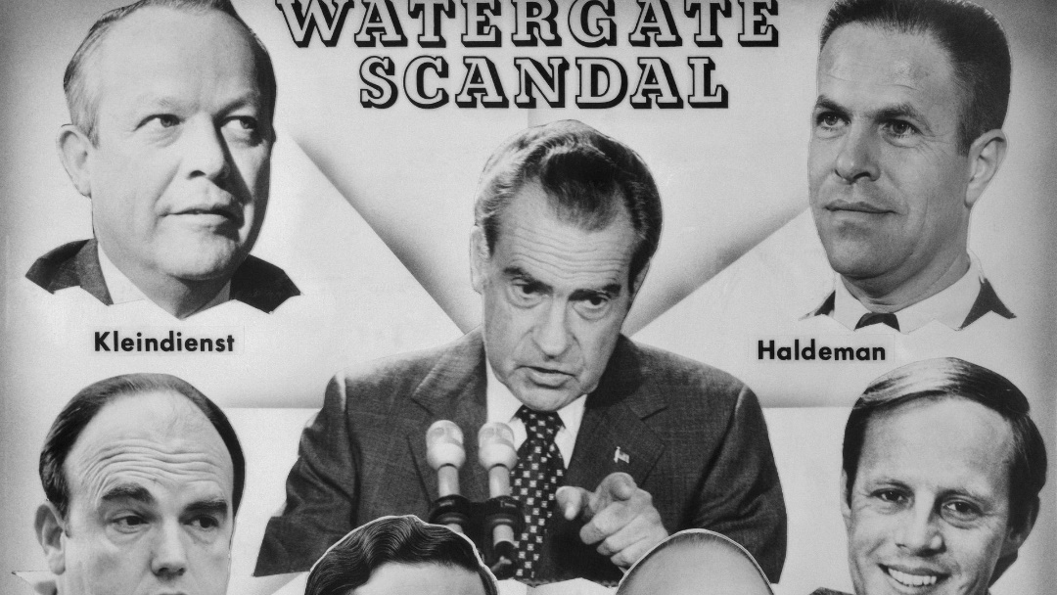
İç Kontrol Kavramının Gelişimi
1940’lı yıllar da iç kontrol kavramı ilk kez kullanılıyor.
Daha sonra 1970’li yılların ortalarında yaşanan Watergate ve Lockheed skandallarının iç kontrol yapılarının oluşumunda tetikleyici bir rol üstlendiğini ifade etmek yanlış olmayacaktır.
Zira bu skandallarla ilgili araştırmalar sonucunda 1977’de ana teması iç kontrol olan Yabancı Yolsuzluk Kanununun (Foreign Corrupt Practices Act) yürürlüğe girmesi ve bu Kanunla ABD’de ilk kez iç kontrol sisteminin kurulmasının zorunlu tutulması, sistemin ülke çapında yaygın hale gelmesindeki baş rolü üstlenmiştir.

Slide 12
İç Kontrol Modelleri
1992 COSO, İç Kontrol Bütünleşik Çerçeve Raporu, ABD
1992 Cadbury Report, İngiltere
1994 King Report, kurumsal yönetişimin üst düzey standartları, Güney Afrika
1995 COCO, Criteria of Control , Kanada
1998 Şefaflık ve Kontrol Yasası (Kontrag), Almanya
1999 İç Kontrol, Birleştirilmiş Kurallar Üzerine Yönetim Kurulu Üyeleri İçin Rehber (Turnbull Report)
2002 Sarbanes-Oxley Yasası, ABD
2013 COSO, İç Kontrol Bütünleşik Çerçeve Raporu (Güncelleme), ABD
1980’li yıllar da, ilk standart oluşturma çabaları başlamış ve
1990’lı yıllar da, iç kontrol modelleri ortaya çıkmıştır.

Slide 13
COSO Nedir ?
Yönetimin temel fonksiyonlarından bir tanesi kontroldür. İç kontrole yönelik çeşitli modeller ve raporlar yayınlanmış olup şu an dünya da en çok kabul gören kontrol modeli COSO tarafından 1992 yılında gelistirilen COSO İç Kontrol Çerçevesidir.
COSO bir organizasyon içerisinde iç kontrolün nasıl işlemesi gerektiğini anlatan, 2004 yılı ile birlikte geliştirilerek risk yönetimi unsurlarını da içine katan modeldir.

Slide 14
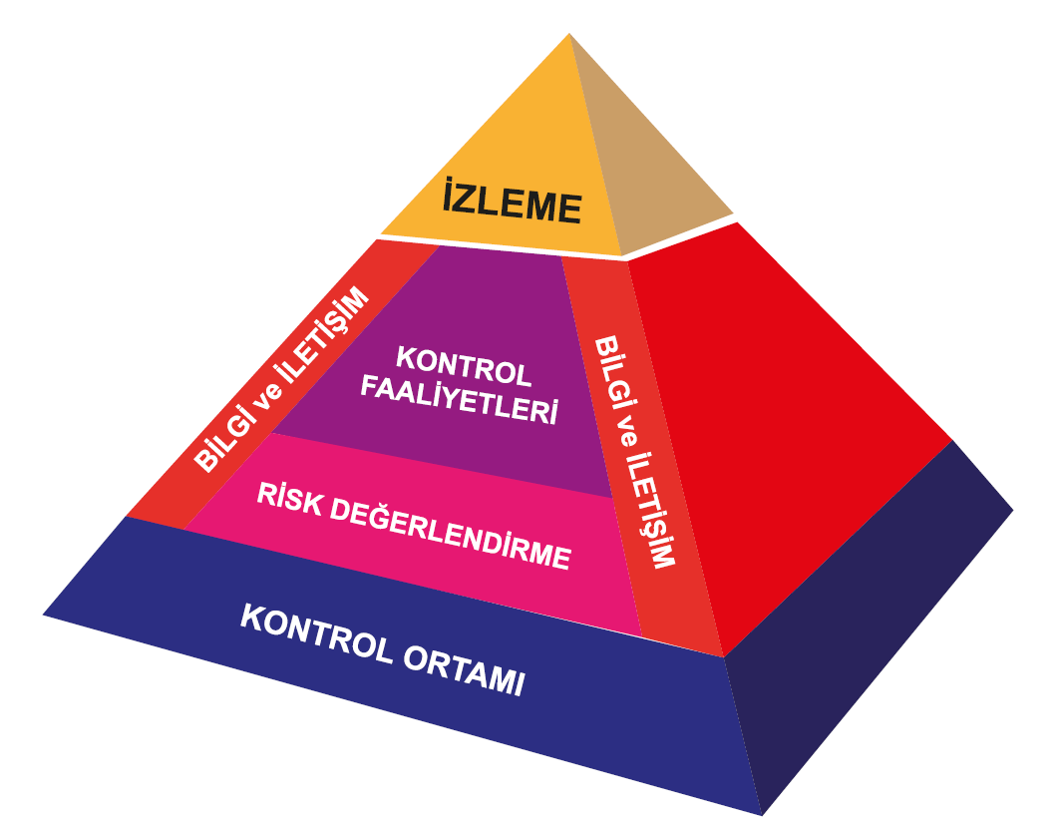
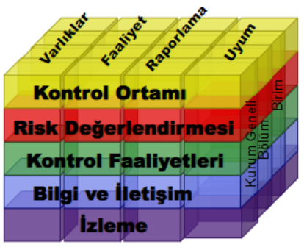
COSO MODELİ
COSO İÇ KONTROL YAPISININ ANA BİLEŞENLERİ
Kontrol Ortamı
Risk Değerlendirme
Kontrol Faaliyetleri
Bilgi ve İletişim
İzleme Faaliyetleri

Slide 15
1) Kontrol Ortamı
COSO modeline göre Kontrol Ortamı, bir idarede çalışanların iç kontrol bilincinin oluşmasını sağlayarak iç kontrolün diğer bileşenleri için temel oluşturmaktadır. Kontrol Ortamı iç kontrol sisteminin temel bileşenidir.
Kontrol Ortamının Temelini Oluşturan İlkeler:
Dürüstlük ve etik değerlere bağlılık.
İzleme ve Yönlendirme kurulunun iç kontrol sistemini izlemesi ve yönlendirmesi.
Organizasyon yapısının, raporlama ilişkilerinin, yetki ve sorumlulukların belirlenmesi.
Uzmanlaşmaya önem verilmesi.
Hesap verebilirliğin güçlendirilmesi.

Slide 16
2) Risk Değerlendirme
Kurumun hedeflerini gerçekleştirmesini engelleyen riskleri tespit ederek bu riskleri en aza indirecek uygun önlemlerin belirlenmesidir.
Risklerin belirlenmesi ve değerlendirilmesi en az yılda bir kere yapılması gereken süreçtir.
COSO risk belirleme ve değerlendirme sürecini üç adımda tanımlamaktadır.
Riskin belirlenmesi,
Riskin gerçekleşme ihtimalinin veya sıklığının değerlendirilmesi (skorlanması),
Risklerin yönetilmesine ilişkin alınacak kontrol faaliyetleri,

Slide 17
3) Kontrol Faaliyetleri
Kontrol faaliyetleri, bir riskin etki veya olasılığını azaltarak faaliyetlerin hedeflerine ulaşılmasını kolaylaştırmak amacıyla uygulanan politika ve prosedürlerdir.
Kontrol faaliyetleri, mali ve mali olmayan kontrolleri kapsamakta olup kurumun tüm faaliyetleri için bir bütün olarak tasarlanıp uygulanmalıdır.
Kontrol faaliyetlerini devreye almadan önce fayda-maliyet analizi yapılmalıdır.

Slide 18
4) Bilgi ve İletişim
Kurumlarda; birimlerin ve çalışanların performansının izlenebilmesi, karar alma süreçlerinin sağlıklı bir şekilde işleyebilmesi ve hizmet sunumunda etkinlik ve memnuniyet sağlanabilmesi amacıyla uygun bir bilgi ve iletişim sistemine sahip olunmalıdır.
Kurumun amaç, hedef ve faaliyetleri ile sonuçları raporlanabilmelidir.
Doğru bilginin, zamanında ve uygun kişilere iletilmesi gerekir.
Hata, usulsüzlük ve yolsuzlukların bildirilmesini sağlayan mekanizmalar oluşturulmalıdır.
Bilgi ve İletişimin Temelini Oluşturan İlkeler:
Tüm personelin yetkileri kapsamında doğru bilgiye ulaşabilmesi,
Hedefler, sorumluluklar vb. bilgilerin kurum çalışanlarıyla paylaşılması,
Diğer kurum veya ilgili taraflarla iletişim mekanizmalarının kurulması sağlanmalıdır.

Slide 19
5) İzleme
Kurumun hedeflerine ulaşmasının güvencesini teşkil eden iç kontrol sisteminin beklenen şekilde işleyip işlemediğini, değişen koşullara uyum sağlayıp sağlamadığını belirlemek, sistemdeki zayıf ve aksayan yönlerin tespit edilerek iç kontrol sisteminin sürekli ve sağlıklı bir şekilde işlemesini sağlamaya yönelik yürütülen bir süreçtir.
İç kontrol sisteminin izlenmesinde; soru formları, iç ve dış denetim raporları, kişi veya idarelerin talep ve şikayetleri, bütçe bilgileri, ön mali kontrole ilişkin veriler ile birim yöneticilerinin görüşlerinden yararlanılmalıdır.
Kurumlar iç kontrol sistemlerini yılda en az bir kez değerlendirmelidir.
İzlemenin Temelini Oluşturan İlkeler:
Sürekli denetim ve raporlamalar yapılması,
Eksikliklerin değerlendirilmesi ve tespit edilen bulguların ilgili taraflara bildirilmesi.

Slide 20
SIKÇA SORULAN SORULAR VE KARŞILAŞILAN HATALAR

Slide 21
E.1.1.3 Birimlerin web sayfasında bulunan iç kontrol sekmesinde yönetici onayı ile iç kontrole yönelik gerçekleştirilen güncel çalışmalara yer verilmesi
E.1.1.4 İç kontrol sorumluları koordinasyonunda Harcama Birimlerinde çalışan personele yönelik İç Kontrol Sistemi, Kamu İç Kontrol Standartlarına Uyum Eylem Planı ve işleyişine ilişkin eğitimlerin yapılması (uzaktan/yüz yüze/yerinde)
E.1.3.1 Kamu Görevlileri Etik Kurulunca yürürlükte olan "Etik Davranış İlkelerinin tüm personele e-Posta olarak gönderilmesi
E.2.1.1 Bakanlığımızın misyon ve vizyonunun personelce benimsenmesine yönelik iç kontrol sorumlusu tarafından tüm personele misyon ve vizyonun e-Posta olarak gönderilmesi
E.2.7.1 Başkanlık düzeyinde görev alanı ile ilgili Üç Aylık Durum Raporunun hazırlanması
E.15.6.2 İl Sağlık Müdürlüklerinde ilgili personel tarafından Standart Dosya Planı kodlarına ilişkin eğitim düzenlenmesi (uzaktan/yüz yüze/yerinde)

Slide 22
E.1.1.3 Birimlerin web sayfasında bulunan iç kontrol sekmesinde yönetici onayı ile iç kontrole yönelik gerçekleştirilen güncel çalışmalara yer verilmesi.
2021-2022 Eylem Planına web sayfasında yer verilmemesi (Sadece 2019-2020 Eylem Planı bulunan iller var),
Web sayfalarında Sağlık Bakanlığı misyon ve vizyonunun yerine merkez veya taşra harcama birimlerinin belirlediği Misyon Vizyonun yer alması,
Web sayfalarında Sağlık Bakanlığının eski misyon ve vizyonunun yayımlanması,
İllerin yapmış olduğu eğitim ve sunumların web sayfalarında paylaşılmaması,
Web sayfalarında Güncel çalışmaların yer almaması (Bazı illerin web sayfalarında hiç çalışma yok tasarım aşamasındadır uyarısı var).

Slide 23
E.1.1.4 İç kontrol sorumluları koordinasyonunda Harcama Birimlerinde çalışan personele yönelik İç Kontrol Sistemi, Kamu İç Kontrol Standartlarına Uyum Eylem Planı ve işleyişine ilişkin eğitimlerin yapılması (uzaktan/yüz yüze/yerinde)
Sisteme yüklenen eğitimlerle ilgili dokümanların eksik olması,
Toplantı görseli ve katılımcı listesinin sisteme yüklenmemesi,
Barkodlu resmi duyuru yazısının sisteme yüklenmemesi.

Slide 24
E.1.3.1 Kamu Görevlileri Etik Kurulunca yürürlükte olan "Etik Davranış İlkeleri" nin tüm personele e-Posta olarak gönderilmesi
Etik Davranış İlkeleri dokümanının (word, pdf veya resim formatında) gönderilmemesi,
e-posta gönderim listesinin sisteme yüklenmemesi,
Resmi yazı ile gönderilen etik davranış ilkelerinin resmi yazısının sisteme yüklenmemesi veya barkodsuz yazının yüklenmesi.

Slide 25
E.2.1.1 Bakanlığımızın misyon ve vizyonunun personelce benimsenmesine yönelik iç kontrol sorumlusu tarafından tüm personele misyon ve vizyonun e-Posta olarak gönderilmesi
Sağlık Bakanlığı resmi web sayfasında yayımlanan misyon ve vizyonun kullanılmaması (Genel Müdürlüklerin Misyon Vizyonu kullanılıyor),
Personele gönderilen misyon ve vizyonun sisteme yüklenmemesi,
e-posta gönderim listesinin sisteme yüklenmemesi,
Resmi yazı ile gönderildi ise gönderilen barkodlu resmi yazının sisteme yüklenmemesi.

Slide 26
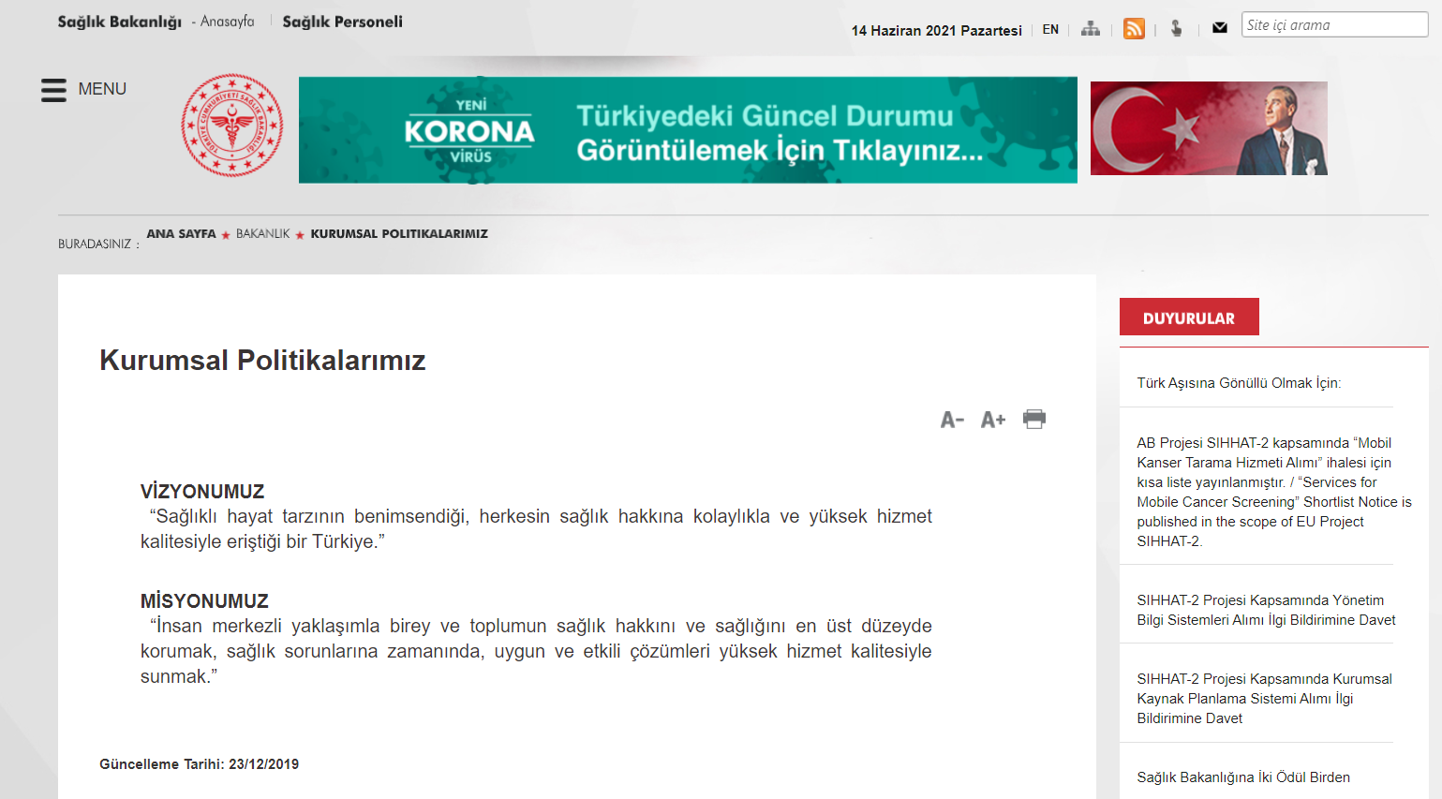
Sağlık Bakanlığı Misyon Vizyon
https://www.saglik.gov.tr/TR,11465/kurumsal-politikalarimiz.html

Slide 27
E.2.7.1 Başkanlık düzeyinde görev alanı ile ilgili Üç Aylık Durum Raporunun hazırlanması
Yönergedeki Başkanlığın görevlerinin 3. maddeye kopyalanması (Bütün Yönerge kopyalanıp 3. maddeye ekleyeniyor),
Sadece iç kontrol çalışmalarına yer verilmesi (Başkanlıkla ilgili yapılan İl Sağlık Müdürünün bilgi edinmek istediği tüm iş ve işlemlere ilgili bilgilere yer verilmesi gerekli),
İl Sağlık Müdürüne direk bağlı birimlere rapor oluşturulması (3 aylık durum raporu Yönerge gereği Başkanlık düzeyinde olduğu için İl Sağlık Müdürüne Direk bağlı birimler için rapor hazırlanmamalıdır),
İlgili dönem dışındaki çalışmalara yer verilmesi (Raporda sadece ilgili 3 aylık dönemdeki çalışmalara yer verilmelidir).

Slide 28
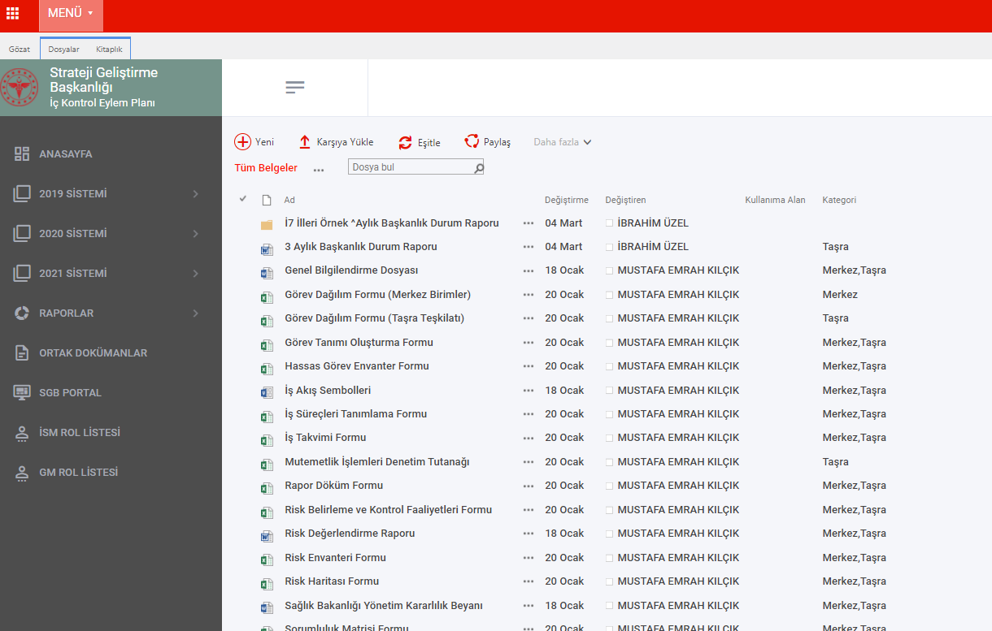
İç Kontrol Sistemi İzleme ve Değerlendirme Programı Ortak Dokümanlar
https://portal.saglik.gov.tr/ickontroleylemplani/Shared%20Documents/Forms/AllItems.aspx

Slide 29
İlgili Üç Aylık Durum Raporu
Sağlık Bakanlığı Taşra Teşkilatı Kadro Standartları ile Çalışma Usul ve Esaslarına Dair Yönerge’ de

Slide 30
E.15.6.2 İl Sağlık Müdürlüklerinde ilgili personel tarafından Standart Dosya Planı kodlarına ilişkin eğitim düzenlenmesi (uzaktan/yüz yüze/yerinde)
Sisteme yüklenen eğitimlerle ilgili dokümanların eksik olması,
Toplantı görseli ve katılımcı listesinin sisteme yüklenmemesi,
Barkodlu resmi duyuru yazısının sisteme yüklenmemesi.

Slide 31
Puanlandırma Sistemi Genel Şartlar
Eylemler üçer aylık periyotlarda izlenmektedir.
Hiç bir eylem sorumlu dönemi dışında puanlamaya etki etmemektektir.
Eylemlerden tam paun alınabilmesi için eylemlerin ilgili döneminde gerçekleştirilmesi, istenen çıktıların ise nitelik ve nicelik bakımından eksiksiz olması gerekmektedir.
Söz konusu eylem sorumlu olduğu dönem (hiç yapılmadığı taktirde) dışında yapıldığında ise dönemine göre ilgili eyleme verilecek puanın sırasıyla 1 dönem sonra yapıldığında %75, 2 dönem sonra yapıldığında %50 ve 3 dönem sonra yapıldığında %25’i oranında ilgili olduğu döneme eklenecektir.
Yıl içinde tamamlanmadığı taktirde ise ilgili eyleme 0 puan verilecektir.
1. Çeyrek | 2. Çeyrek | 3. Çeyrek | 4. Çeyrek
%100
%75 | <<<<<
%50 |  | <<<<<
%25 |  |  | <<<<<
0
 | Eylemin tamamlanması gereken dönemi ifade eder.
 | Eylemin gerçekleştirildiği dönemi ifade eder.
%.. | Eylemin gerçekleşme dönemine göre o eyleme verilen puanın çarpılacağı yüzdeyi ifade eder

Slide 32
Puanlandırma Sistemi Genel Şartlar
1. Çeyrek | 2. Çeyrek | 3. Çeyrek | 4. Çeyrek
 | %100
 | %75 | <<<<<
 | %50 |  | <<<<<
 | 0
1. Çeyrek | 2. Çeyrek | 3. Çeyrek | 4. Çeyrek
 |  | %100
 |  | %75 | <<<<<
 |  | 0
1. Çeyrek | 2. Çeyrek | 3. Çeyrek | 4. Çeyrek
 |  |  | %100
 |  |  | 0
 | Eylemin tamamlanması gereken dönemi ifade eder.
 | Eylemin gerçekleştirildiği dönemi ifade eder.
%.. | Eylemin gerçekleşme dönemine göre o eyleme verilen puanın çarpılacağı yüzdeyi ifade eder

Slide 33
TEŞEKKÜR EDERİZ…
Strateji Geliştirme Başkanlığı
İç Kontrol Dairesi Başkanlığı
İç Kontrol Sistemi İzleme ve Değerlendirme Birimi
Üniversiteler Mah. Dumlupınar Bulvarı 6001. Cad. No:9 Çankaya/ Ankara 06800
İletişim: 0 (312) 573 71 18
E-posta: strj.ickontrol@saglik.gov.tr

